Slide 1
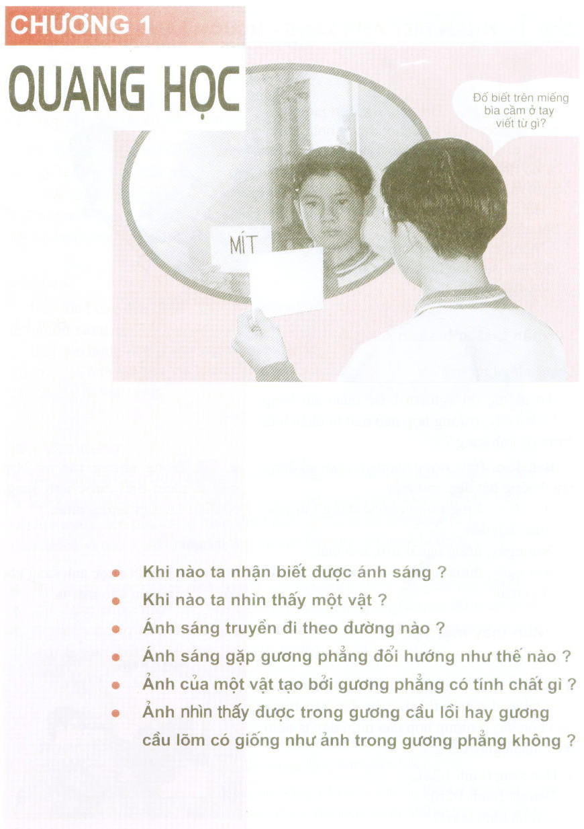

Slide 2
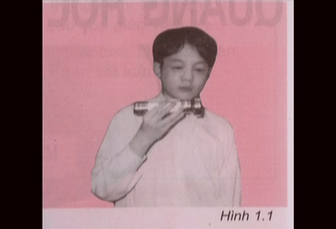
ĐẶT VẤN ĐỀ
-Thanh đố Hải: Đặt một cái đèn pin nằm ngang trước mắt sao cho không nhìn thấy bóng đèn.Bấm công tắc bật đèn pin, mắt ta có nhìn thấy ánh sáng trực tiếp từ đèn phát ra không ? Vì sao ? Hình 1.1
-Hải: Tất nhiên là nhìn thấy vì đèn pin đã bật sáng
-Thanh cãi lại: Đèn không chiếu thẳng vào mắt làm sao mà nhìn thấy được! Bạn nào đúng ?

Slide 3
Tiết 1:Bài 1:
NhËn biÕt ¸nh s¸ng
Nguån s¸ng vµ vËt s¸ng

Slide 4

I. NhËn biÕt ¸nh s¸ng
Quan s¸t vµ thÝ nghiÖm
Từ những thí nghiệm hoặc quan sát hàng ngày sau đây, trường hợp nào mắt ta nhận biết ánh sáng?
Ban đêm đứng trong phòng có cửa gỗ đóng kín, không bật đèn, mở mắt.
Ban đêm đứng trong phòng đóng kín cửa, bật đèn, mở mắt.
Ban ngày, đứng ngoài trời, mở mắt.
Ban ngày, đứng ngoài trời, mở mắt, lấy tay che kín mắt.
Mắt ta nhận biết được ánh sáng trong trường hợp:
2. Ban đêm đứng trong phòng đóngkín cửa, bật đèn, mở mắt.
3. Ban ngày, đứng ngoài trời, mở mắt.

Slide 5
I. NhËn biÕt ¸nh s¸ng
Quan s¸t vµ thÝ nghiÖm
Mắt ta nhận biết được ánh sáng trong trường hợp:
2. Ban đêm đứng trong phòng đóng kín cửa, bật đèn, mở mắt.
3. Ban ngày, đứng ngoài trời, mở mắt.
C1: Giống nhau
Mắt đều mở, ánh sáng truyền vào mắt.
C1: Trong những trường hợp mắt ta nhận biết được ánh sáng, có điều kiện gì giống nhau?
KÕt luËn
Mắt ta nhận biết được ánh sáng khi có truyền vào mắt ta
ánh sáng

Slide 6
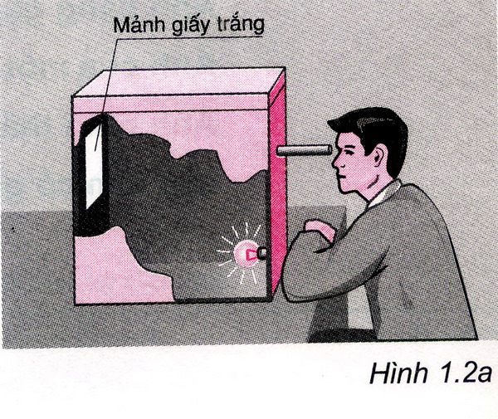
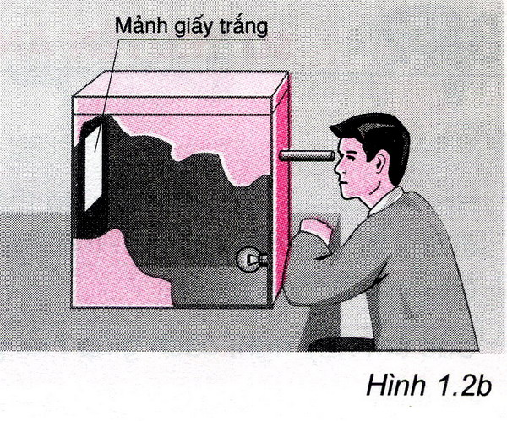
II. Nh×n thÊy mét vËt
ThÝ nghiÖm
C2: Hãy nhìn hình 1.2a. mảnh giấy trắng dán trên thành màu đen bên trong hộp kín. Trường hợp nào dưới đây ta nhìn thấy mảnh giấy trắng:
a) Đèn sáng (hình 1.2a) b) Đèn tắt (hình 1.2b)

Slide 7
II. Nh×n thÊy mét vËt
ThÝ nghiÖm
C2: Ta nhìn thấy mảnh giấy trắng khi đèn sáng vì ánh sáng từ đèn hắt qua tờ giấy truyền tới mắt ta.
C2: Hãy nhìn hình 1.2a. mảnh giấy trắng dán trên thành màu đen bên trong hộp kín. Trường hợp nào dưới đây ta nhìn thấy mảnh giấy trắng:
a) Đèn sáng (hình 1.2a) b) Đèn tắt (hình 1.2b)

Slide 8
II. Nh×n thÊy mét vËt
ThÝ nghiÖm
C2: Ta nhìn thấy mảnh giấy trắng khi đèn sáng vì ánh sáng từ đèn hắt qua tờ giấy truyền tới mắt ta.
KÕt luËn
Ta nhìn thấy mọi vật khi có từ vật đó truyền vào mắt ta.
ánh sáng

Slide 9
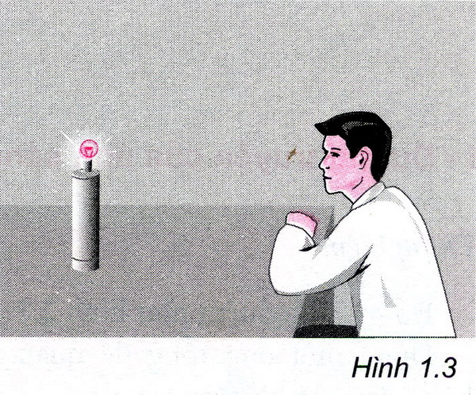
IIi. Nguån s¸ng vµ vËt s¸ng
C3: Trong các thí nghiệm ở hìn 1.2a và 1.3 ta nhìn thấy mảnh giấy trắng và dây tóc bóng đèn đang phát sáng vì từ hai vật đó đều có ánh sáng truyền đến mắt ta. Vật nào tự nó phát sáng, vật nào hắt lại ánh sáng do vật khác chiếu tới?
C3: - Dây tóc bóng đèn tự phát ra ánh sáng.
- Mảnh giấy trắng hắt lại ánh sáng do đèn chiếu tới.

Slide 10
IIi. Nguån s¸ng vµ vËt s¸ng
C3: - Dây tóc bóng đèn tự phát ra ánh sáng.
- Mảnh giấy trắng hắt lại ánh sáng do đèn chiếu tới.
KÕt luËn
phát ra
Dây tóc bóng đèn tự nó ánh sáng khi có dòng điện chạy qua nguồn sáng.
gọi là
Dây tóc bóng đèn phát ra ánh sáng và mảnh giấy trắng ánh sáng từ vật khác chiếu vào nó gọi chung là vật sáng.
hắt lại
Kh¸i niÖm
Nguồn sáng là vật tự nó phát ra ánh sáng.
Vật sáng gồm nguồn sáng và những vật hắt lại ánh sáng chiếu vào nó.

Slide 11
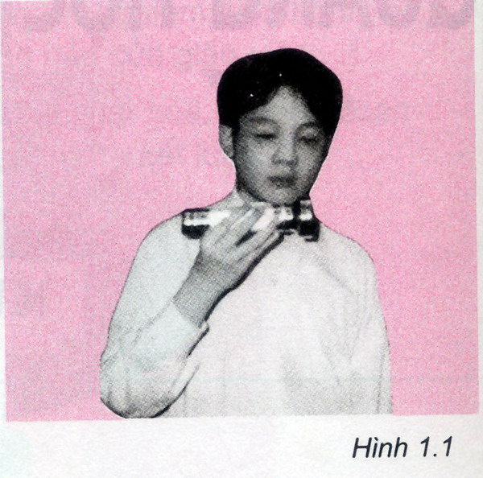
Iv. VËn dông
-Thanh đố Hải: Đặt một cái đèn pin nằm ngang trước mắt sao cho không nhìn thấy bóng đèn.Bấm công tắc bật đèn pin, mắt ta có nhìn thấy ánh sáng trực tiếp từ đèn phát ra không ? Vì sao ? Hình 1.1
-Hải: Tất nhiên là nhìn thấy vì đèn pin đã bật sáng
-Thanh cãi lại: Đèn không chiếu thẳng vào mắt làm sao mà nhìn thấy được!
C4: Thanh đúng vì tuy đèn có bật sáng nhưng vì mắt ta không trực tiếp nhìn thấy bóng đèn nên không có ánh sáng từ đèn truyền trực tiếp vào mắt nên không nhìn thấy.
C4: Trong cuộc tranh luận ở đầu bài, bạn nào đúng? Vì sao?

Slide 12
Iv. VËn dông
C4: Thanh đúng vì tuy đèn có bật sáng nhưng vì mắt ta không trực tiếp nhìn thấy bóng đèn nên không có ánh sáng từ đèn truyền trực tiếp vào mắt nên không nhìn thấy.
C5: Trong thí nghiệm hình 1.1 nếu ta thắp một nắm hương để cho khói bay lên ở phía dưới đèn pin, ta sẽ nhìn thấy một vệt sáng từ đèn phát ra xuyên qua khói. Giải thích tại sao? Biết khói gồm những hạt nhỏ li li bay lơ lững.
C5: Khói gồm các hạt nhỏ li ti được chiếu sáng trở thành các vật sáng, ánh sáng từ các vật này truyền đến mắt. Các hạt nhỏ li ti gần như xếp liền nhau tạo thành vệt sáng mà mắt ta đã nhìn thấy.
Slide 18

Slide 13
Giáo dục bảo vệ môi trường
Ở các thành phố lớn, do nhà cao tầng che chắn nên học sinh thường phải học tập và làm việc dưới ánh sáng nhân tạo, điều này có hại cho mắt . Để làm giảm tác hại này, học sinh cần có kế hoạch học tập và vui chơi dã ngoại.
Ngoài ra cần học tập nơi có đầy đủ ánh sáng để bảo vệ mắt.

Slide 14
Bài tập
1 Vì sao ta nhìn thấy một vật?
a.Vì ta mở mắt hướng về phía vật
b. Vì mắt ta phát ra các tia sáng chiếu lên vật.
c. Vì có ánh sáng từ vật truyền vào mắt ta.
d. Vì vật được chiếu sáng
2 Hãy chỉ ra vật nào dưới đây không phải là nguồn sáng?
a. Ngọn nến đang cháy.
b. Vỏ chai sáng chói dưới trời nắng.
c. Mặt trời.
d. Đèn ống đang cháy.
3 Khi nào ta nhận biết được ánh sáng ?
a. Khi ta mở mắt .
b. Khi có ánh sáng đi ngang qua mắt ta
c. Khi có ánh sáng lọt vào mắt ta.
d. Khi đặt một nguồn sáng trước mắt

Slide 15
HƯỚNG DẪN VỀ NHÀ
Học thuộc phần ghi nhớ
Làm bài tập: sách bài tập.
Xem trước nội dung bài 2

Slide 16
Thí nghiệm hình 1.2a, b

Slide 17
Cã thÓ em ch­a biÕt
Ta nhìn thấy bông hoa màu đỏ vì có ánh sáng màu đỏ từ bông hoa đến mắt ta. Có nhiều loại ánh sáng màu như đỏ, vàng, lục, lam, tím,…
Vật đen là vật không tự phát ra ánh sáng và cúng không hắt lại ánh sáng chiếu vào nó. Sở dĩ ta nhận ra vật đen vì nó được đặt bên cạnh những vật khác.
A

